Slide 1
ПЕРВИЧНАЯ ПРОФСОЮЗНАЯ ОРГАНИЗАЦИЯ БЮДЖЕТНОГО УЧРЕЖДЕНИЯ ГОРОДА ОМСКА
«ОМСКИЕ МУНИЦИПАЛЬНЫЕ БИБЛИОТЕКИ»
«ПРОФСОЮЗНЫЙ ЭРУДИТ»
серия интеллект-игр
Направление деятельности:
Активизация деятельности
Рост численности первичной профсоюзной организации
Гермизеева Алина Юрьевна,
Председатель Молодёжного совета Омских муниципальных библиотек
главный библиотекарь Центральной городской библиотеки
Бюджетного учреждения культуры г. Омска «Омские муниципальные библиотеки»
2018

Slide 2
Тенденция дефицита профсоюзных кадров
165 (85%) – всего членов первичной организации
30 (15%) – члены профсоюзной
первичной организации до 35 лет
208402 (74%) – всего членов
74374 (26%) – члены Федерации омских профсоюзов до 35 лет

Slide 3
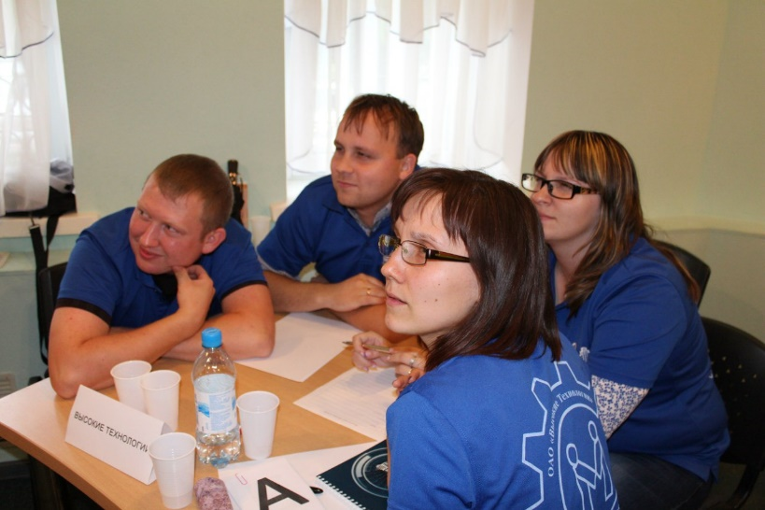
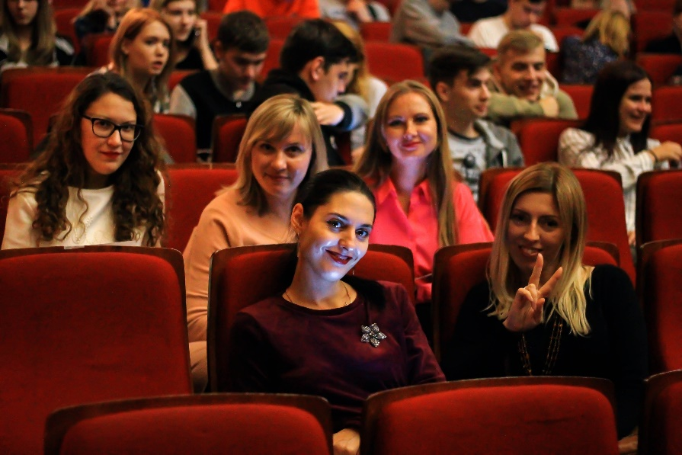
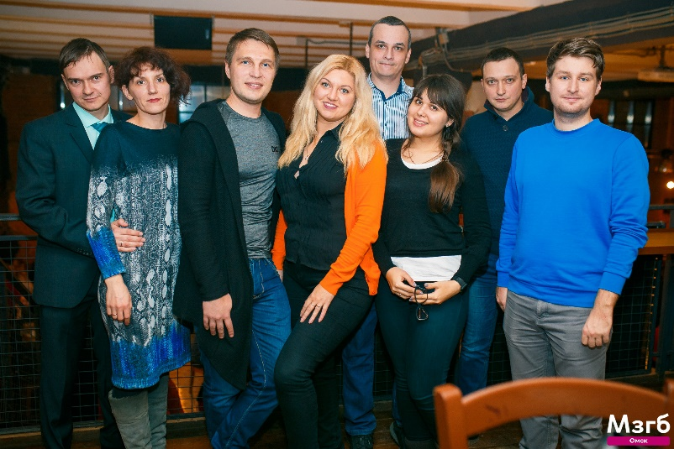
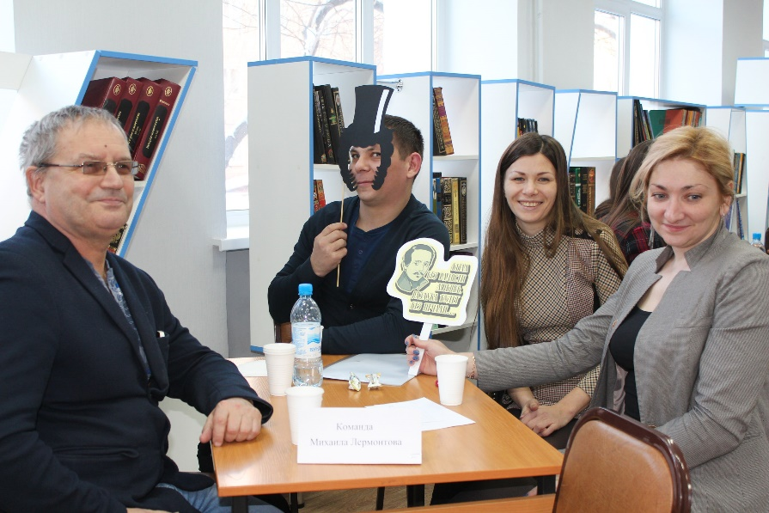
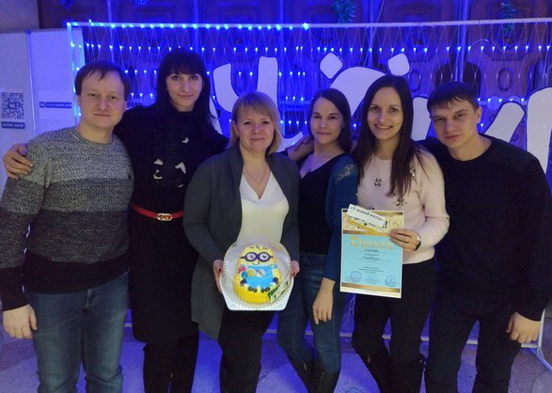
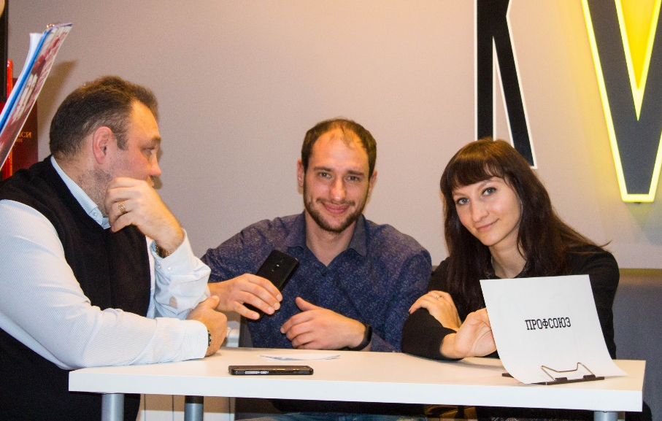
ПАО «Высокие технологии» на интеллект-игре «Эрудит»
Цель проекта: Проведение серии интеллект-игр для повышения престижа профсоюзной организации и вовлечения молодёжи в профсоюзную деятельность
БУК «Омские муниципальные библиотеки» на Молодёжном квизе
Молодёжный совет РосПрофЖел на «Мозгобойне»
ОАО «Омсктехуглерод» на Поэтическом батле
НПО «Сатурн» на интеллектуальной лиге «Зачёт»
Сборная МС ФОП на Комсомольском квизе

Slide 4
Подготовительный
этап
Определение тематики и содержания игры, составление списка команд, подготовка помещения и оборудования для игры
Практический этап
Тиражирование анкет для участников игры, проведение анкетирования, Анализ анкет, Благодарность и награждение авторов и ведущих игры
Заключительный этап

Slide 5
Календарный план проекта
Мероприятие | Дата начала | Дата завершения | Ожидаемые итоги
Проведение интеллект-игры формата «СВОЯ ИГРА» в первичной профсоюзной организации БУК г. Омска «Омские муниципальные библиотеки». | 20.12.2018 | 20.12.2018 | 20 участников
Интеллект-игра формата «КВИЗ» среди молодёжных команд профсоюза работников культуры г. Омска | 24.01.2019 | 24.01.2019 | 40 участников
Проведение интеллект-игры среди Молодёжных советов Федерации формата «КВИЗ» (на местах и региональный турнир) | 21.02.2019 | 21.02.2019 | 260 участников
Проведение интеллект-игры формата «БРЕЙН-РИНГ» среди лидеров Молодёжных советов Федерации омских профсоюзов. | 21.03.2019 | 21.03.2019 | 20 участников
Проведение интеллект-игры на выездном форуме «Школа профсоюзного лидера» Молодёжного совета Федерации омских профсоюзов | 21.09.2019 | 21.09.2019 | 60 участников

Slide 6
Смета проекта
 | Источник финансирования | Наименование | Количество, шт. | Цена, руб | Стоимость
Единовременные расходы | Собственные средства | Видеопроектор мультимедийный BenQ MS506 | 1 | 21990,00 | 21990,00
Единовременные расходы | Собственные средства | Экран для видеопроектора Digis 206x209 | 1 | 8590,00 | 8590,00
Текущие расходы | Собственные средства | Печать бланочной продукции | 100 | 2,00 | 200,00
Текущие расходы | Собственные средства | Печать дипломов победителя и благодарственных писем | 20 | 15,00 | 300,00
Текущие расходы | Собственные средства | Изготовление кубка победителя | 1 | 2000,00 | 2000,00
 | ИТОГО |  |  |  | 33080,00

Slide 7
ПЕРВИЧНАЯ ПРОФСОЮЗНАЯ ОРГАНИЗАЦИЯ БЮДЖЕТНОГО УЧРЕЖДЕНИЯ ГОРОДА ОМСКА
«ОМСКИЕ МУНИЦИПАЛЬНЫЕ БИБЛИОТЕКИ»
«ПРОФСОЮЗНЫЙ ЭРУДИТ»
серия интеллект-игр
Направление деятельности:
Активизация деятельности
Рост численности первичной профсоюзной организации
Гермизеева Алина Юрьевна,
Председатель Молодёжного совета Омских муниципальных библиотек
главный библиотекарь Центральной городской библиотеки
Бюджетного учреждения культуры г. Омска «Омские муниципальные библиотеки»
2018

Slide 8
Именно ИХ не принимали в профсоюз в начале движения, но когда профсоюзы стали более влиятельными и предприниматели начали принимать ИХ – появились объединения, состоящие исключительно из НИХ.

